Slide 1
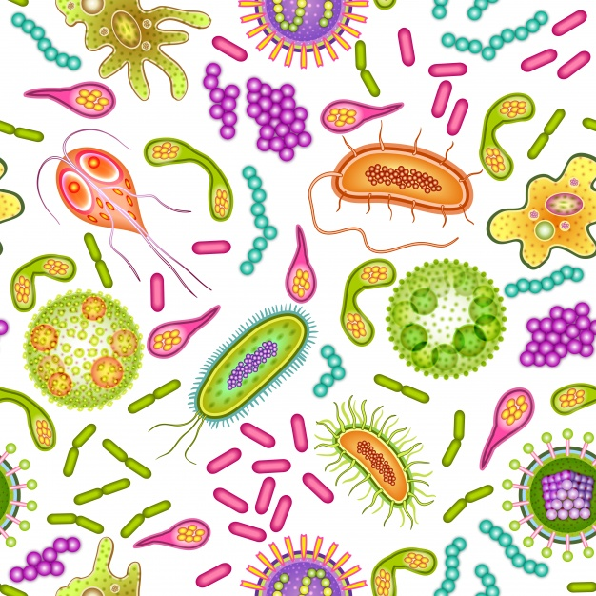


















رتبي الحروف التالية
لتحصلي على موضوع درسنا لهذا اليوم

Slide 2

تنظيم
دورة حياة
الخلية

Slide 3


تنظم البروتينات الحلقية (السايكلينات)
دورة الخلية الطبيعية
الفكرة الرئيسة
تدخل الخلية في دورة حياة تشمل الطور البيني والانقسام المتساوي وانقسام السيتوبلازم
الفكرة العامة

Slide 4





تلخص دور البروتينات الحلقية في التحكم
في دورة حياة الخلية
تشرح كيف يرتبط مرض السرطان
بدورة الخلية
أهداف
الدرس
تصف دور موت الخلية المبرمج
تلخص نوعي الخلايا الجذعية
واستخداماتها المحتملة

Slide 5
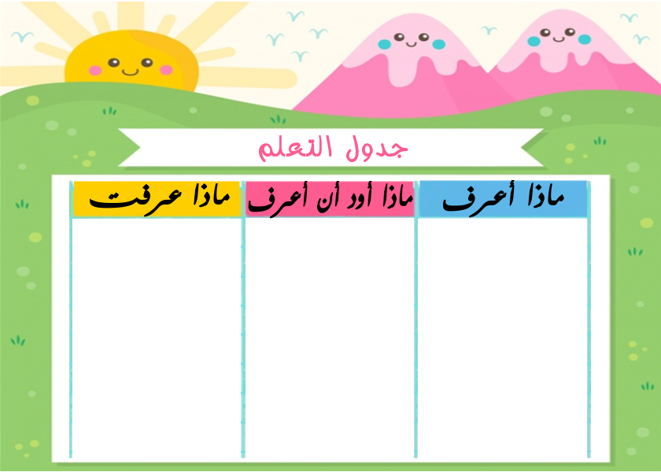

Slide 6
استراتيجية
تمثيل
الأدوار

Slide 7

لقد قرر مدير شركة الخلية الصغيرة
أن ينمي ويطور من خليته ويكون خلايا جديدة لذا وضع خطة للعمل أسماها دورة حياة الخلية وقسم خطوات تنفيذ المشروع إلى عدة مراحل هي:

Slide 8
(النمو الأول والبناء
والنمو الثاني والانقسام المتساوي وانقسام السيتوبلازم)
وقد وظف مدير قسم مسؤول عن العمل في كل مرحلة باسم البروتين الحلقي (السايكليز)

Slide 9
وعين مراسل نشيط لنقل الأوامر إلى البروتينات الحلقية وهو إنزيم cdk الذي يرتبط بالبروتين الحلقي ويصافحه لبدء المرحلة وإكمالها بدقة

Slide 10
ولضمان جودة العمل عين النواة نقاط سيطرة تشرف على دقة العمل فاذا لم يتم العمل بشكل جيد فإن الخلية تتوقف لتعيد إصلاح الخلل أو تتوقف عن نشاطاتها وتموت

Slide 12

أكملي
ترتبط بروتينات تسمى .................................... مع أنزيم
يسمى ...........................................
لبدء النشاطات المختلفة التي تحدث في دورة حياة الخلية
في الخلية هناك ........................................ تتابع دورة الخلية
ويمكن أن توقفها أذا حدث خطأ ما

Slide 13
مهارة التوقعات
واستيراتيجية
السبب والنتيجة

Slide 14

ماذا يحدث لو ..؟!
إذا فشل نظام السيطرة في
خلية ما ولم تستجب للآليات التي
تسيطر على دورة حياة الخلية
الطبيعية

Slide 15
مهارة
التحليل
والاستنتاج

Slide 16

سيؤدي إلى نمو الخلايا وانقسامها بشكل غير منتظم
أعطي مصطلحا علميا مناسبا لهذا الخلل في النمو
السرطان

Slide 17
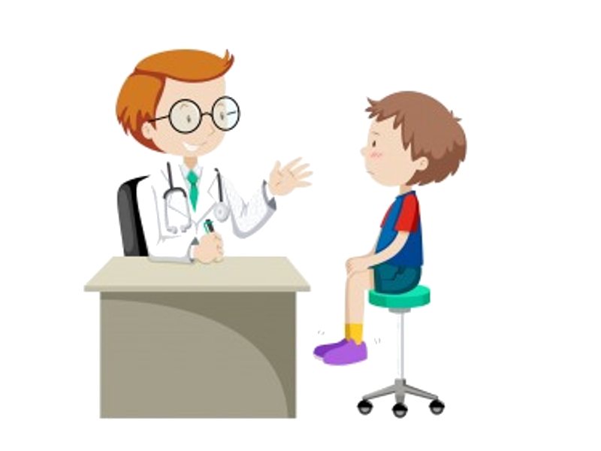
سأل يوما محمد والده
الدكتور سعيد
عن الضرر الذي يلحق
بالمخلوق المصاب
بالسرطان والذي قد
يؤدي إلى وفاته

Slide 18
ذكاء بصري
ومهارة التحليل
والاستنتاج

Slide 19

توقعي
إجابة الدكتور سعيد
على سؤال ولده
مستعينة بالصورة
التالية:

Slide 21
أن الخلايا السرطانية تضغط على الخلايا
الطبيعية وتزاحمها مما يؤدي إلى فقدان
النسيج وظيفته

Slide 22
الذكاء السمعي
والبصري
ومهارة
التلخيص

Slide 23

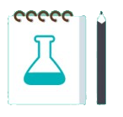
طالبتي المبدعة
شاهدي الفلم التعليمي التالي
ثم بذكائك السمعي والبصري
دوني
اهم النقاط الرئيسية التي
تطرق لها الفلم

Slide 24
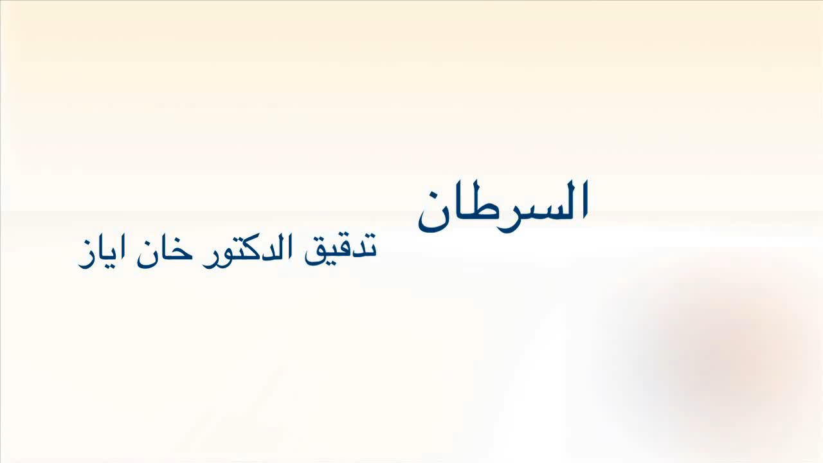

Slide 25
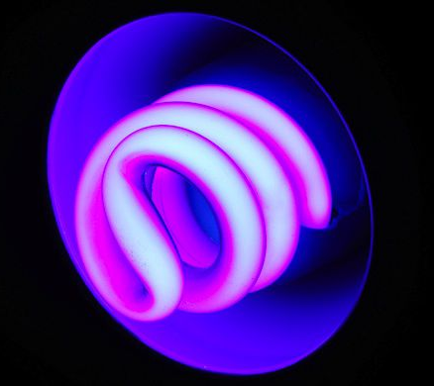
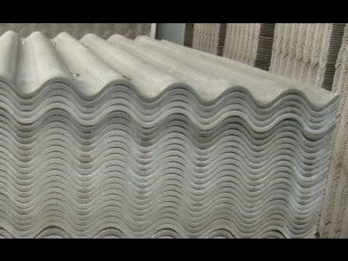
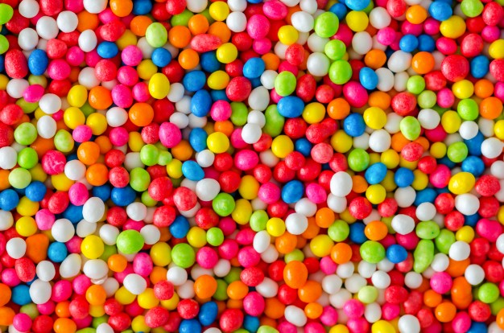


ما الرابط العجيب بين
أشعة
فوق بنفسجية
أسبست
مواد غذائية
ملونة
أشعةx
سجائر
مواد تسبب السرطان (مسرطانات)

Slide 26

أكملي المخطط السهمي التالي

Slide 27



المسرطنات ..............................................
تنقسم إلى
.......................
.......................
مثل
مثل
.........................
.........................
.........................
.........................

Slide 28

تجربة عملي(2ـ3)المقارنة بين المستحضرات الواقية من أشعة الشمس

Slide 29


قيل في الأمثال:
الوقاية خير من العلاج
بعد دراستكـِ للمسرطانات
اقترحي ـ طالبتي ـ طرقا
للوقاية من السرطان

Slide 30


فطن
لقد تم إنشاء الهيئة العامة السعودية
للغذاء والدواء لتحقيق الأهداف التالية:

Slide 31

1)سلامة ومأمونية الغذاء والدواء للإنسان والحيوان
2)مأمونية المستحضرات الحيوية والكيميائية
التكميلية والمبيدات الحشرية
فطن
3)سلامة المنتجات الألكترونية من التأثير على
الصحة العامة

Slide 32
4) دقة معايير الأجهزة الطبية والتشخيصية وسلامتها
5)وضع السياسات والإجراءات الموضحة للغذاء
والدواء والتخطيط لتحقيق هذه السياسات وتفعيلها
فطن
6) إجراء البحوث والدراسات التطبيقية لتعرف
المشكلات الصحية وأسبابها وتحديد اثارها

Slide 33
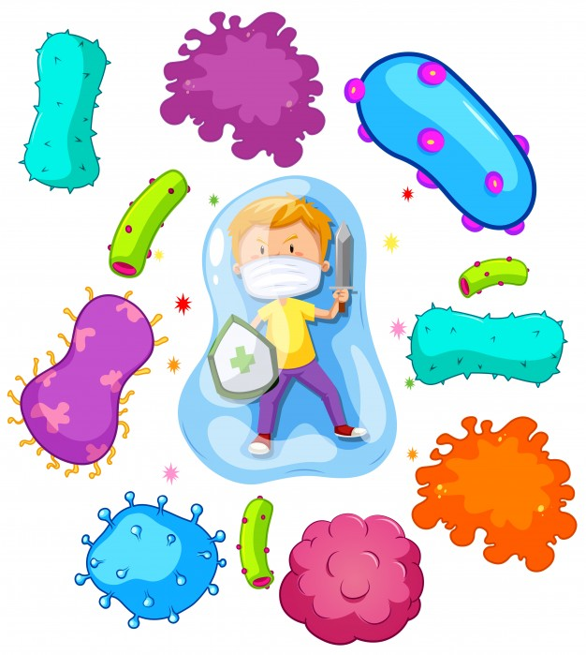
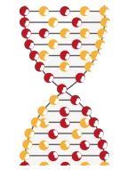
وراثة السرطان

Slide 34
الذكاء البصري
ومهارة
الاستنتاج

Slide 35
تأملي في خلق الله تعالى لجنين
الانسان وأخبريني ماذا
تلاحظين على يده واطرافه

Slide 36
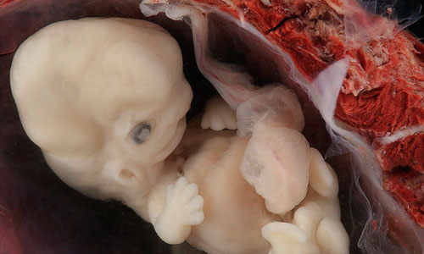
جنين في بداية
الأسبوع السابع

Slide 37
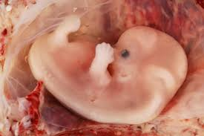
سنلاحظ أن الأصابع غير
منفصلة و متشابكة بطبقة
من الجلد
ولكن كيف يزول هذا التشابك
وتصبح يد الانسان على ما
هي عليه؟

Slide 38
هناك ظاهرة في الكائنات الحية تسمى
( الموت المبرمج )
إذ إنه لا تعيش كل الخلايا الناتجة عن
الانقسامات حيث تنكمش بعض الخلايا وتتقلص
ضمن عملية منظمة تسمى الموت المبرمج

Slide 39
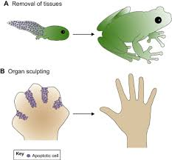
يحدث الموت المبرمج
في جميع الخلايا
الحيوانية والنباتية

Slide 40
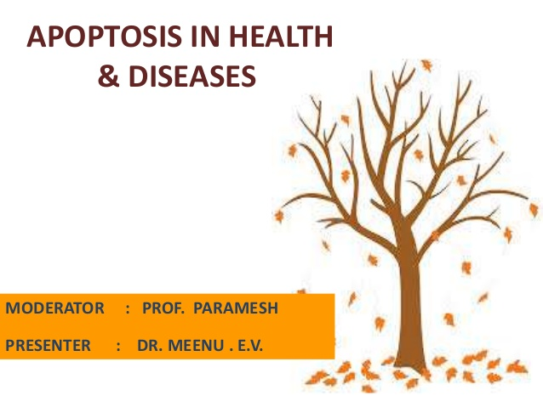
من أمثلة الموت المبرمج
في الخلايا النباتية
موت الخلايا
حيث ينتج عنه
تساقط أوراق الشجر
في الخريف

Slide 41
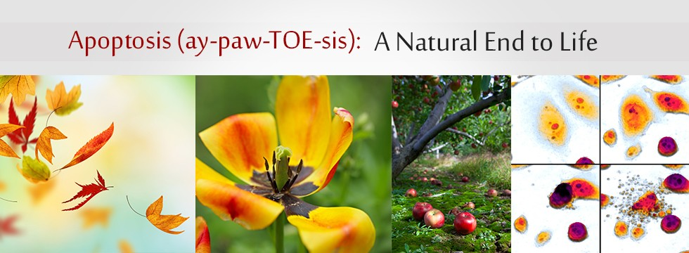
أمثله أخرى على الموت المبرمج في النبات

Slide 42
سبق أن درسنا أن من أطوار
النمو الجنيني الجاسترولا

Slide 43
تتكون الجاسترولا من ثلاث طبقات من الخلايا بحيث تنمو خلايا كل
طبقة لتعطي أنسجة معينة في الجسم كما في الرسم التوضيحي

Slide 44
تسمى الخلايا التي تتكون منها الجاسترولا بـ
الخلايا الجذعية

Slide 45
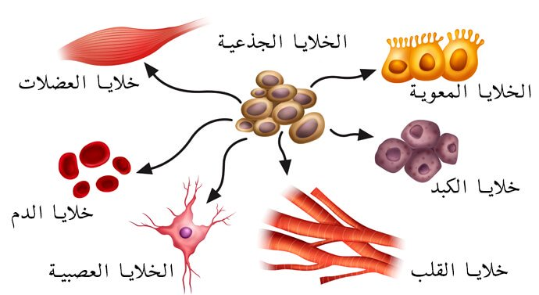
الخلايا الجذعية:
هي خلايا غير متخصصة
تنمو لتصبح متخصصة
إذا وضعت في ظروف
مناسبة

Slide 46
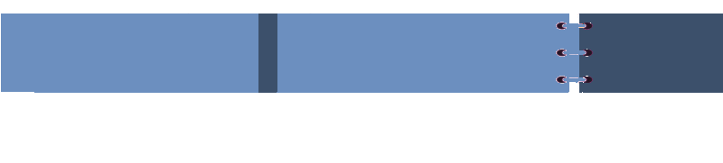



أقرئي في كتابك المقرر ثم أكملي جدول المقارنة التالية
خلايا جذعية مكتملة النمو
خلايا جذعية جنينية

Slide 47

اعدي نشرة تصفي فيها مزايا أبحاث
الخلايا الجذعية المكتملة النمو
والمجالات التي يمكن أن تستخدم فيه

